Slide 1
ПОСТАВА

Slide 2
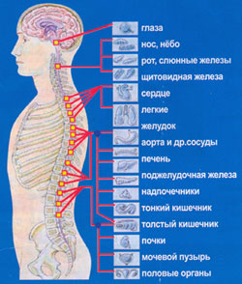
Формування правильної постави
Постава – це здатність людини без особливого напруження утримувати своє тіло, зберігаючи правильно позу в різних положеннях: сидячи, стоячи, під час ходьби, ігор, розваг тощо.
Вона залежить від положення голови, плечового поясу, грудної клітки, форми хребетного стовпа, живота, таза, нижніх кінцівок, стану нервової системи і формується в процесі зростання, розвитку дитини, навчання, трудової діяльності і заняттями фізичними вправами.

Slide 3
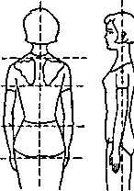

Ознаки правильної постави
- голова приподнята, грудна клітина розвернута;
- якщо дивитися ззаду, голова,шия та хребет
утворюють пряму вертикальну лінію;
- якщо дивитися збоку, хребет має невелике
заглиблення в шийному і поперековому
відділах (лордози) і невелику випуклість у
грудному відділі (кіфоз); - симетричність плечового поясу; - симетричність обох лопаток; - однакова довжина рук і ніг; - однакова форма трикутників талії – простору, що
утворюються боковою поверхнею тулуба та
внутрішньою поверхнею опущених рук; - симетричне розташування тазу; - помірно окреслені фізіологічні вигини хребтового
стовпа; - ноги в положенні стоячи помірно розігнуті в
кульшових і колінних суглобах.

Slide 4
Причини порушення постави
Можна виділити такі групи причин порушень постави:
Вродженого характеру.
До них належать: наявність у дитини клиновидного хребця, порушення росту та розвитку хребців, наявність додаткового ребра та інші. Через такі причини порушення постави супроводжуються деформацією хребта.
- Набуті, як наслідок інших хвороб.
Порушення постави в цьому випадку можуть виникати через паралітичні зміни в м’язах, рахіт, патологічні стани суглобів.
- Набуті, внаслідок негармонійного розвитку окремих м’язових груп. Прикладом такої дисгармонії є переважання у розвитку м’язів грудей над м’язами спини.
- Набуті внаслідок звичайної неправильної пози, асиметричного статичного навантаження на фоні загального слабкого фізичного розвитку.

Slide 5
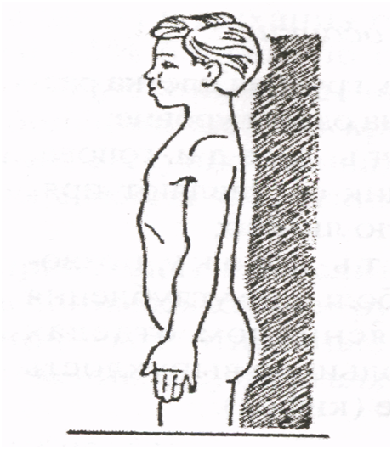
Різновиди порушення постави
Плоска спина - характеризується зменшенням фізіологічних вигинів хребта, недостатнім кутом нахилу таза, розтягнутими м’язами спини і грудей.
Характерними ознаками плоскої спини є крилоподібні форма лопаток, недостатньо випукла (плоска) грудна клітка, нижня частина живота видається вперед, плоскі сідниці.
Плоска спина

Slide 6
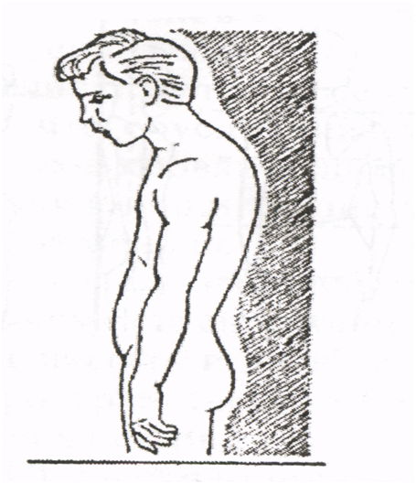
Кругла спина
Кругла спина - характеризується збільшенням грудного кіфозу, зменшенням шийного і поперекового вигинів (фізіологічних лордозів) та недостатнім кутом нахилу таза. . Її проявами є нахилена вперед голова, дугоподібна спина, крилоподібні лопатки, звисаючі плечі, плоскі сідниці, злегка зігнуті в колінах ноги та живіт, що вип’ячується у нижній його частині.

Slide 7
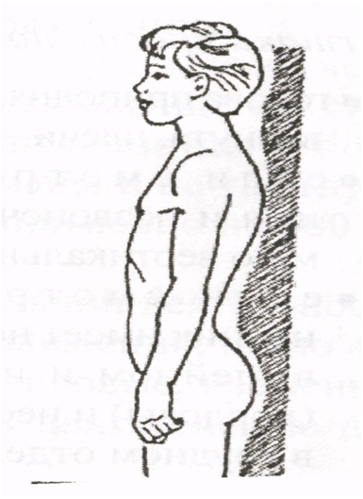
Сідлоподібна спина
Кругло-вгнута (сідлоподібна) спина характеризується збільшенням фізіологічних вигинів хребта та надмірним кутом нахилу таза, недостатнім розвитком
м’язів спини, живота та передньої поверхні стегон,
одночасно посилені грудний кіфоз і поперековий лордоз

Slide 8
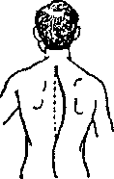
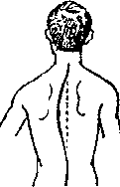
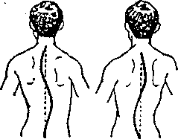
Вірогідність прояву сколіозу з’являється у віці 11-15 років, коли дуже швидко починає рости хребет, а м’язи та зв’язки відстають у розвитку. Саме в цей період на поставу дуже впливає сон на м’якому ліжку, невірне положення тулуба під час сидіння або стояння, неправильне фізичне навантаження на хребет.
Одна з причин порушення постави у учнів – неправильне сидіння за письмовим столом під час уроків та виконанні домашнього завдання.
Правосторонній сколіоз
Лівосторонній сколіоз
S-образні сколіози

Slide 9
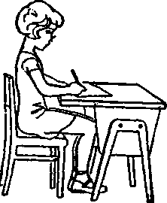
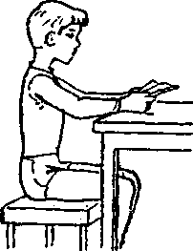
Правильне положення тіла під час сидіння

Slide 10
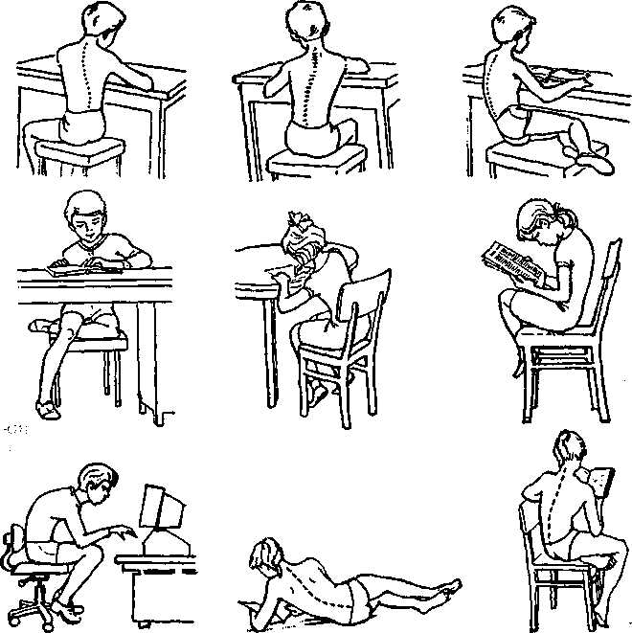
Неправильне положення тіла під час сидіння

Slide 11
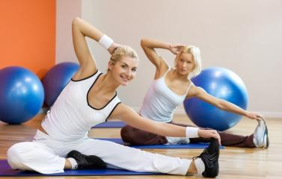
Методика корекції дефектів постави
При підборі засобів фізичного виховання спеціальної корекції для вирішення завдання ліквідації порушень постави необхідно дотримуватись наступних принципів:
мобілізації хребетного стовпа;
витяжіння хребетного стовпа;
вигинання хребетного стовпа в напрямку викривлення;
створення м’язового корсету;
розвантаження хребта

Slide 12
Профілактика сколіозу
Сидіти нерухомо не довше 20 хвилин;
Намагайтеся вставати, як можно частіше. Мінімальна тривалість такого “відпочинку” - 10 секунд;
Сидячи, як можно частіше змінюйте положениня ніг:
ступні вперед, назад, поставте їх рядом, потім, навпаки,
розведіть і т.д.
Намагайтеся сидіти “правильно”: сядьте на край стула,
щоб коліна були зігнуті точно під прямим кутом, ідеально
випрямте спину і, якщо можно, зніміть частину
навантаження з хребта, положив прямі лікті на підлокотники;
Періодично виконуйте спеціальні компенсаторні вправи:
а) повисіть на перекладині й підтягніть коліна до грудей.
Зробіть максимальну кількість разів;
б) прийміть на підлозі стійку на колінах і витягнутих руках.
Намагайтеся максимально вигнути спину нагору, і
потім як можно сильніше прогнути її вниз.

Slide 13
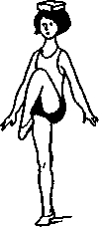
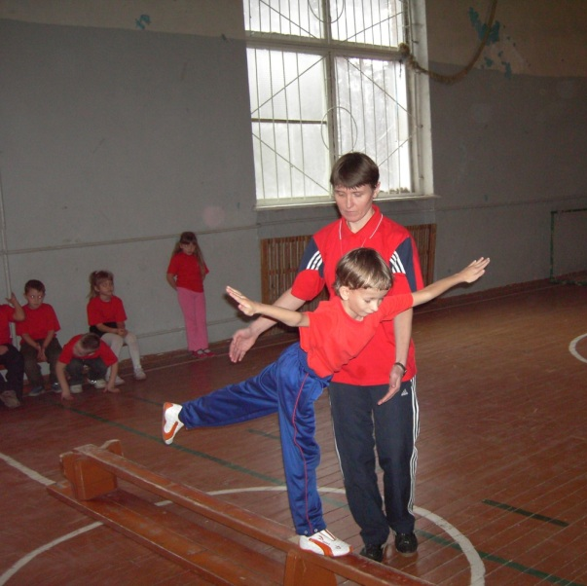
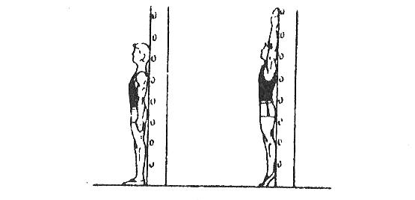
Усі вправи на поставу умовно можна поділити на дві групи:
а) вправи, що сприяють формуванню правильної постави
(переважна більшість гімнастичних вправ);
б) вправи, що спеціально спрямовані на формування
правильної постави або усунення недоліків постави на
рівні функціональних порушень.
Учні виконують спеціальні вправи для формування правильної постави, що поділяються на три основні групи:
а) вправи у вертикальній площині;
б) вправи з утриманням предмета на голові;
в) вправи з рівноваги.

Slide 14


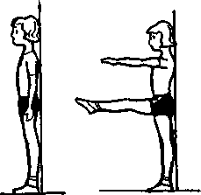
Вправи для формування правильної постави
ПОЛОЖЕННЯ СТОЯЧИ
Встати спиною до стіни, торкаючи її потилецею, лопатками, тазом та п’ятами. Утримувати це положення протягом 5 с. Запам’ятати його, старатися не порушуючи його, зробити крок вперед, а потім назад
Стоячи біля стіни, підтягнути руками до животу ногу, зігнуту в коліні, невтрачаючи дотику зі стіною.
Стоячи біля стіни, витягнути руки вперед. Підняти пряму ногу вперед, не втрачаючи дотику зі стіною.

Slide 15


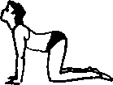
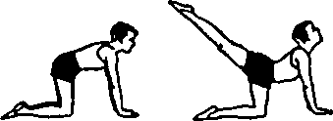
Вправи для формування правильної постави
СТОЯЧИ НА КОЛІНАХ
Впертися прямими руками в підлогу. Вигнути спину, тримати так 5-7 с, прогнутися в попереку та тримати так 3-5 с.
Впертися прямими руками в підлогу, відвести назад пряму ногу та голову, прогинаючись в попереку (виконувати почерзі однією та другою ногами)

Slide 16

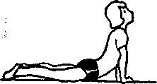

Вправи для формування правильної постави
ЛЕЖАЧИ НА ЖИВОТІ
Впертися в підлогу зігнутими руками. Розгинаючи руки та не відриваючи таз від підлоги, запрокинути голову назад, максимально прогнутися, тримаючись так 3-5 с, повернутися в в. п.
Руки з’єднати за спиною. Підняти голову, плечи та ноги, прогнутися, повернутися в в. п.

Slide 17
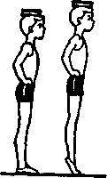
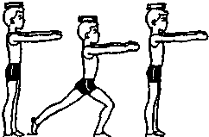
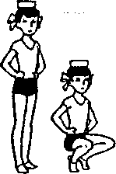
Вправи для формування правильної постави
З ПРЕДМЕТОМ НА ГОЛОВІ
Стоячи з предметом на голові та зберігаючи правильне положення тулуба, піднятися на носки, повернутися в в. п.
Ноги разом, руки вперед. Зробити випад вперед правою, потім лівою ногою
Ноги разом, руки на поясі. Присісти та повернутися в в. п.

Slide 18
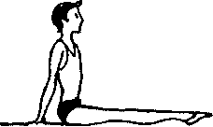

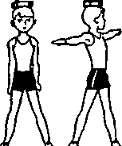
Вправи для формування правильної постави
Стоячи біля стіни, піднімати до грудей почерзі ліве, потім праве коліно, тримаючи предмет на голові
Ноги ширше плечей, руки внизу. Руки в сторони, повороти праворуч і ліворуч, тримаючи предмет на голові
Ноги разом, впираючись позаду прямими руками об підлогу, прогнутися, як можно вище підняти таз, повернутися в в. п.

Slide 19
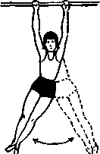
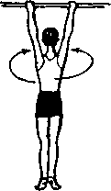
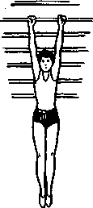
Вправи для формування правильної постави
У ВИСІ
Махи прямими ногами вправо - вліво («Маятник»)
Повороти тулуба вправо та вліво, як можно більше разів. Прямі ноги разом
Вис на гімнастичній стінці

Slide 20
Загальнорозвиваючі вправи
Лежачи на спині, руки в сторони, у правій руці тенісний м'яч. Руки з'єднати спереду, перекласти м'яч у ліву руку. Повернутися у вихідне положення. Руки з'єднати спереду, перекласти м'яч у праву руку. Повернутися у вихідне положення. Дивитися на м'яч. Повторити 10-12 разів.
Лежачи на спині, руки уздовж тулуба, у правій руці м'яч. Підняти руку нагору (за голову) і, опускаючи її, перекласти м'яч в іншу руку. Те ж повторити іншою рукою 5-6 разів. Дивитися на м'яч. При піднятті рук - вдих, при опусканні - видих.
Лежачи на спині, руки вперед - у сторони. Виконувати хрестоподібні рухи прямими руками протягом 15-20 с. Стежити за рухом кисті однієї, потім іншої руки. Подих вільний.
Лежачи на спині, руки вперед - у сторони. Махи однією ногою до різноіменної руки. Повторити 6-8 разів кожною ногою. Дивитися на носок. Махи виконувати швидко. Під час маху - видих.
Лежачи на спині, у піднятих вперед руках тримати волейбольний м'яч. Махи ногою з торканням носком м'яча. Повторити 6-8 разів кожною ногою. Дивитися на носок. Під час маху - видих.
Лежачи на спині, руки вперед. Виконувати хрестоподібні рухи руками, опускаючи й піднімаючи їх. Стежити за кистю однієї, потім іншої руки. Виконувати 15-20 с.
Лежачи на спині, у правій руці, піднятої вперед, тримати тенісний м'яч. Виконувати рукою кругові рухи вперед та назад протягом 20 с. Дивитися на м'яч. Змінювати напрямок руху через 5 с.

Slide 21
Сидячи на підлозі, упор руками позаду, прямі ноги злегка підняті. Виконувати хрестоподібні рухи 15-20 с. Дивитися на носок однієї ноги. Голову не повертати. Подих не затримувати.
Сидячи на підлозі, упор руками позаду, прямі ноги. По черзі піднімати й опускати ноги. Виконувати 15-20 с. Дивитися на носок однієї ноги.
Сидячи на підлозі, упор руками позаду. Мах правою ногою нагору - вліво, повернути у вихідне положення. Те ж лівою ногою нагору - вправо. Повторити 6-8 разів кожною ногою. Дивитися на носок.
Сидячи на підлозі, упор руками позаду. Праву ногу відвести вправо, повернути у вихідне положення. Те ж повторити іншою ногою вліво 6-8 разів кожною ногою. Дивитися на носок.
Сидячи на підлозі, упор руками позаду, пряма нога злегка піднята. Виконувати кругові рухи ногою в одному й іншому напрямку. Повторити 10-15 разів кожною ногою. Дивитися на носок.
Сидячи на підлозі, упор руками позаду, але підняті обидві ноги. Виконувати кругові рухи в одному й іншому напрямку 10-15 с. Дивитися на носки.
Стоячи, тримати гімнастичний ціпок внизу. Підняти ціпок нагору, прогнутися - вдих, опустити ціпок - видих. Дивитися на ціпок. Повторити 8-12 разів.

Slide 22
Стоячи, тримати гімнастичну скакалку внизу. Присісти й підняти гімнастичну скакалку нагору, повернутися у вихідне положення. Дивитися на скакалку. Повторити 8-12 разів.
Стоячи, тримати гантелі спереду. Кругові рухи руками в одному й іншому напрямку - 15-20 с. Дивитися то на одну, то на іншу гантель. Виконувати кругові рухи 5 с в одному напрямку, потім 5 с в іншому.
Стоячи, тримати гантелі спереду. Одну руку піднімати, іншу - опускати, потім навпаки - 15-20 с. Дивитися то на одну, то на іншу гантель.
Стоячи, гантелі тримати внизу. Підняти гантелі нагору, потім опустити. Дивитися спочатку на праву гантель, потім на ліву. Знову перевести погляд на праву гантель. Виконувати рухи очами в одному й іншому напрямку 15-20 с. Змінювати напрямок руху очей через 5 с.
Стоячи, у витягнутій руці тримати обруч. Обертати обруч в одну, потім в іншу сторону 20-30 с. Дивитися на кисть. Виконувати однією й іншою рукою.
Стоячи, дивитися тільки вперед на який-небудь предмет. Повернути голову праворуч, потім ліворуч. Повторити 8-10 разів у кожну сторону.
Стоячи, дивитися тільки вперед на який-небудь предмет. Голову підняти, потім опустити, не змінюючи погляду. Повторити 10 разів.
Примітка: вправи виконувати з гантелю масою 3-5 кг.
При виконанні вправ рекомендується голову не повертати, рухи очами виконувати повільно.

Slide 23
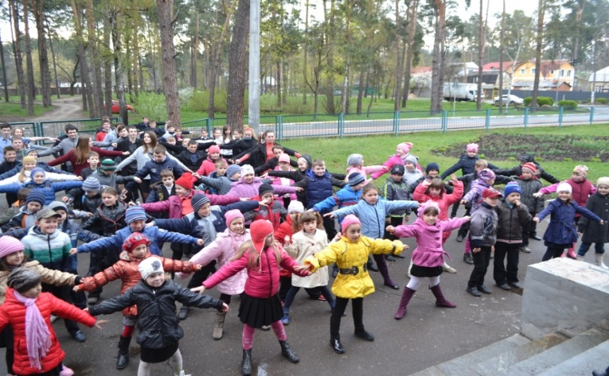
Профілактика розвитку порушень осанки і сколіозів має бути комплексною і включати:
- сон на жорсткому ліжку в положенні лежачи на животі або спині;
- правильна і точна корекція взуття : (плоскостопість,
клишоногість) ;
- організація і суворе дотримання правильного режиму дня;
- постійна рухова активність, що включає прогулянки, заняття
фізичними вправами, спортом, туризмом, плавання;
- відмова від таких шкідливих звичок, як стояння на одній нозі,
неправильне положення тіла під час сидіння ( за партою,
робочим столом, удома в кріслі тощо);
- контроль за правильним рівномірним навантаженням на хребет
при носінні рюкзаків, сумок, портфелів та іншого.

Slide 24
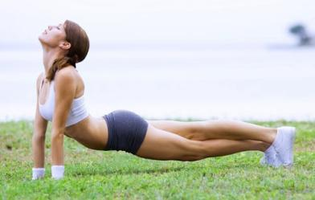
8 причин мати правильну
та здорову поставу
1. Дихання стає легшим та глибшим.
2. Покращується мислення.
3. Покращується травлення.
4. Голос здається кращім.
5. Зменьщується навантаження на хребет.
6. Зменьщується ризик появи плоскостопості
та хвороб хребта.
7. Тіло виглядає стрункішим.
8. Чим красивіша спина, тим упевненіша у собі
особа.

Slide 25
Пам'ятайте!
Правильна постава надає людині гідного зовнішнього вигляду, сприяє нормальній діяльності усього організму.

